Slide 1




2019
S81-8N20培训课件
部门：质量与技术部 日期：2019年11月05日
-中国领先的一站式智慧物流与服务提供商-

Slide 2

产品
认知
目
基本
原理
录
升级
方法
实例
分析

Slide 3
目
产品
认知
录

Slide 4
产品认知
产品型号 | 机芯 | 电源 | 屏体
55S81 | 8N20 | MKDY-R9T300-00 | LE550AQD-EMA9
65S81 | 8N20 | MKDY-R9T300-00 | LE650AQD-EMA9

Slide 5
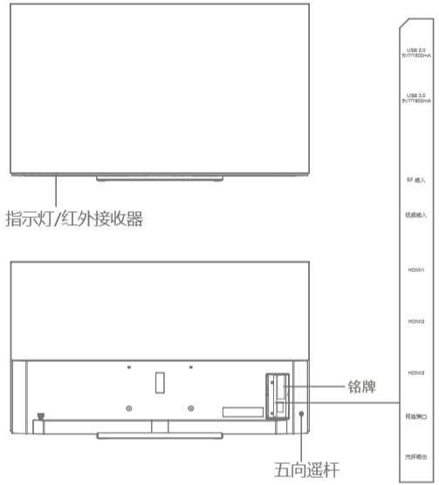
产品认知
S81结构示意图

Slide 6
产品认知
S81产品主要配置
CPU：4核ARM Cortex A53；
GPU：4核GPUG51；
DDR：2GB Byte；
eMMC：32GB Byte；
WIFI：内置wifi、蓝牙模块。

Slide 7
产品认知
Q60产品主要功能
① 8N20采用本机芯以 Novatek 高性能集成芯片 NT72671 作为主硬件平台，该芯片由 4 核 CPUA53 与 GPUG51 组成，内置1G DDR3，并搭配同属Novatek的NT72334画质芯片。
②采用MT7668双频WiFi，BT 5.0模块；
③支持支持HDR解码，HDR10；
④支持Miracast、DLNA等无线传输协议；
⑤采全尺寸机型搭配内置远场语音；
⑥全尺寸机型搭配红外宝，可遥控其他设备；

Slide 8
8N20
简介：8N20机芯采用NOVATEK的NT72671芯片平台，并搭配同属NOVATEK的NT72334画质芯片。现阶段搭配有55''、65''、77'' 三款OLED屏体，机型为S81系列，均采用4K 120Hz VB1输出。NT72671采用ARM CA53 Quad-core芯片架构，内置1GByte DDR3，根据不同的屏体尺寸，采用不同的存储搭配。简列如下：
主芯片：NT72671
S81系列机型
系统&音画质
画质芯片：NT72334
高端OLED系列
丰富内容、完美视听体验
ARM CA53 Quad-core
内置1GB DDR3 1.866GHz
支持DTMB等全制式
支持Dolby Atmos，Dolby Vision
支持HDR解码，HDR10
支持VRR（可变刷新率）
NT72334配备512MB DDR3
NT72334支持4K 120Hz MEMC
已量产55''、65'' LGD V19屏体
试验中77'' LGD V17屏体
搭配OBM（自制）55''屏体，试验中
55/65S81采用2GB + 32GB存储方案
77S81采用3GB + 64GB存储方案
采用MT7668双频WiFi，BT 5.0模块
全尺寸机型搭配内置远场语音
全尺寸机型搭配红外宝，可遥控其他设备
搭载最新的Coocaa智能系统
OLED像素自发光，创维30+画质调校
TrensAI AOD息屏显示
2*8W功放（55''）
2*10W功放（65'' & 77''）

Slide 9
产品认知
Q60产品主要功能
机型 | 差异点
 | 喇叭 | 摄像头
50Q60 | 2.0声道 | 无
55\65Q60 | 2.1.2声道 | 有

Slide 10
目
基本
原理
录

Slide 11
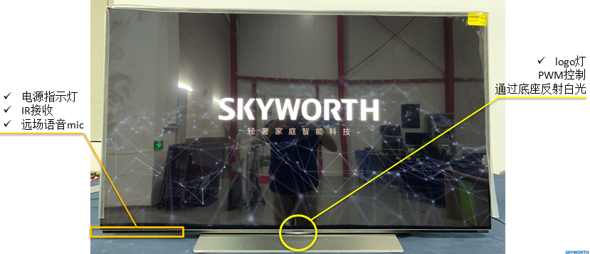
基本原理
S81整机实物图

Slide 12
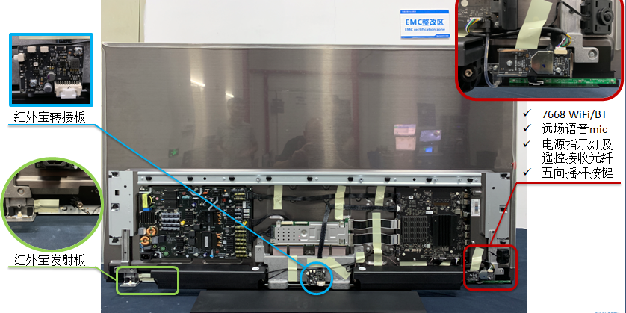
基本原理
S81整机实物图

Slide 13
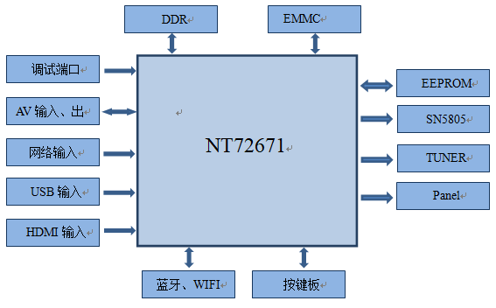
基本原理
S81系统框图

Slide 14
基本原理
S81供电框图

Slide 15
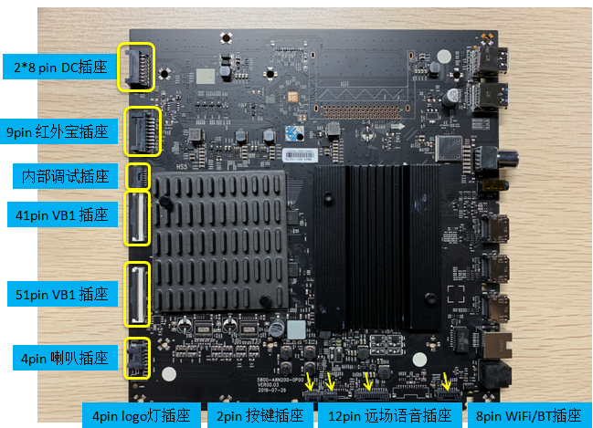
基本原理
S81接口介绍

Slide 16
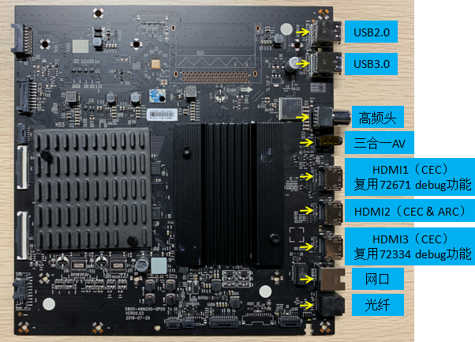
基本原理
S81接口介绍

Slide 17
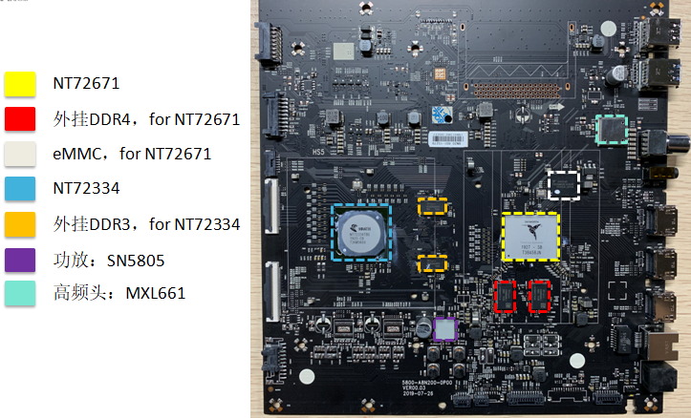
基本原理
S81主板介绍

Slide 18
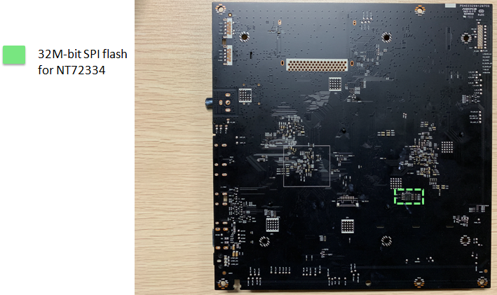
基本原理
S81主板介绍

Slide 19
目
录
维修
升级

Slide 20

进工厂方法
Notes:
可进工厂演示，改屏参，改mac。

Slide 21

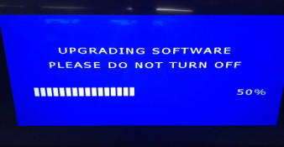
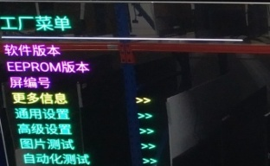
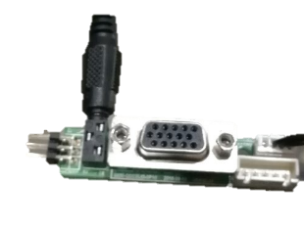

升级具体方法
在线升级
强制升级
本地升级
将升级压缩包（ nvt_tv_firmware.img ）文件拷贝到U盘并插到电视上，按住开机键，等待10S左右，电视机自动开启，显示“software updating..”升级界面，升级完成，重启电视。
将升级压缩包（8N20_S81_*****.zip文件）存入U盘的根目录自动重启给电视机上电，开机后将U盘插入电视机的相应端口，按遥控器的“主页”键，选择“本地媒体”→“系统升级”→ “本地升级” 。
按遥控器依次进入主页→本地媒体→系统升级→在线升级，查看是否有可供下载的在线升级包，若有，之后向下选择升级包，按“下载”后，电视自动重启后即进入自动升级。
将升级压缩包（ nvt_tv_firmware.img ）文件拷贝到U盘并插到电视上，在电视机开机的同时按下shift和~（Tab键上面）按键进入boot模式，输入nvt_eburner命令，然后按下回车，此时电视已经开始升级，当升级完成后电视机自动重启。

Slide 22
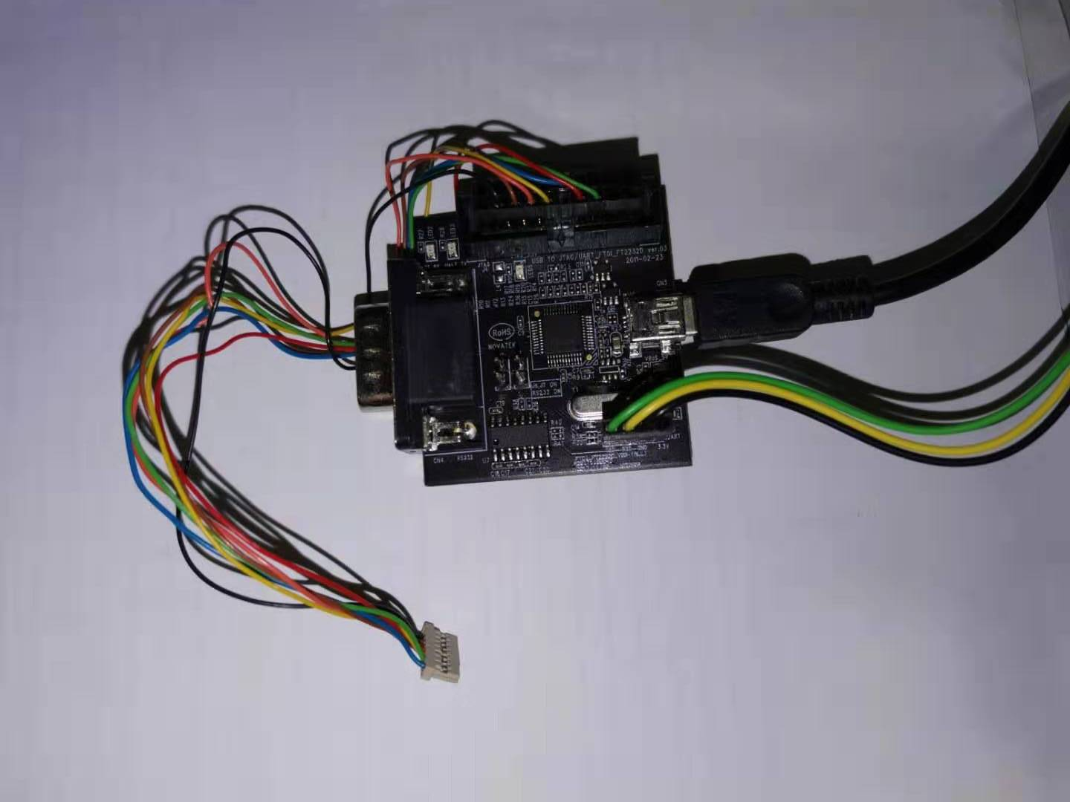
软件烧录说明
烧录工具：
NT72671 EMMC空片烧录，需要nova专用调试工具，如下图。并在CN0G1上件（CNOG1为nova专用座子)

Slide 23
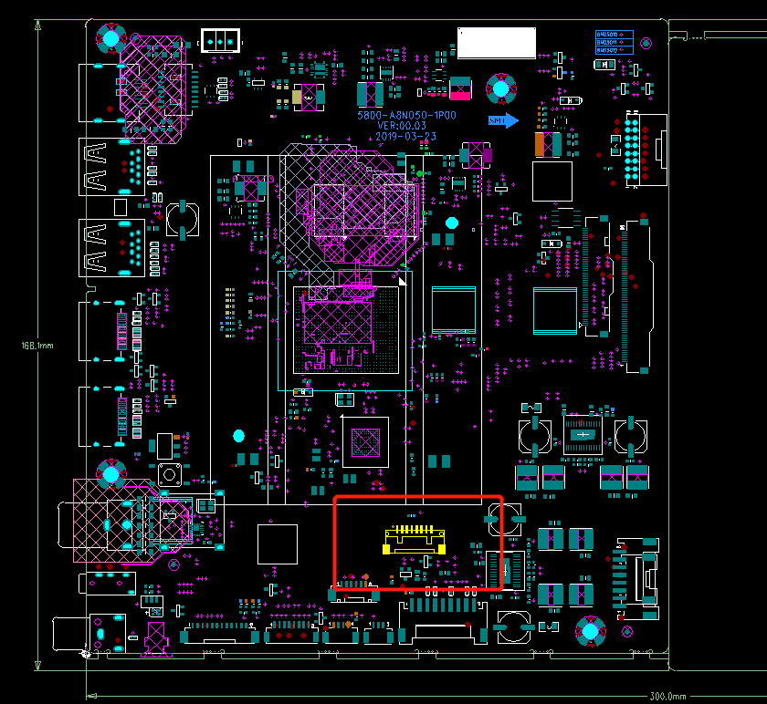
软件烧录说明
CN0G1位置如下图：

Slide 24
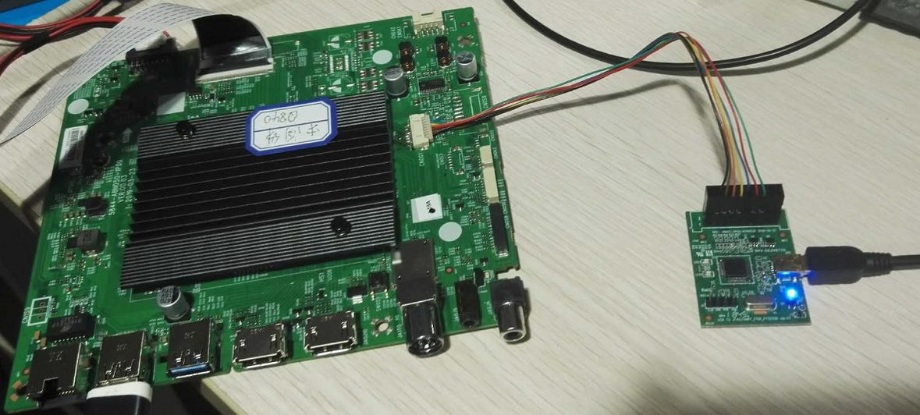
软件烧录说明
工具接到主板上的CN0G1接口：

Slide 25
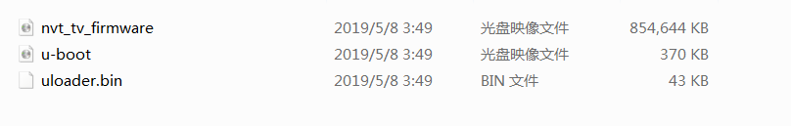
软件烧录说明
烧录步骤
烧写工具：openOCD_skyworth_release
1、将下图文件置于U盘根目录下

Slide 26
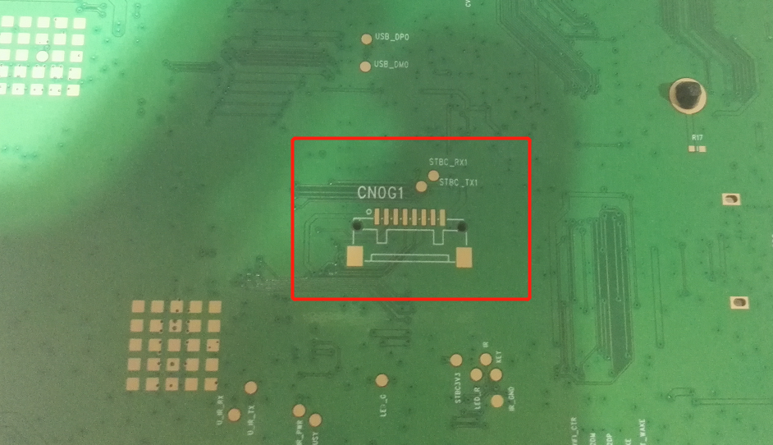
软件烧录说明
2、先短路STBC TX、RX(STBC TX、RX位于主板背面的测试点)，再上电。

Slide 27
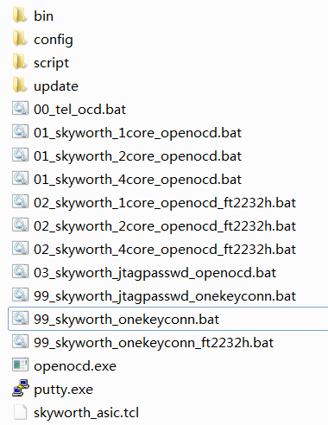
软件烧录说明
3、把文件openocd-Release_Skyworth_671@be41e225f19.zip copy到本地并解压，打开99_skyworth_onekeyconn.bat

Slide 28
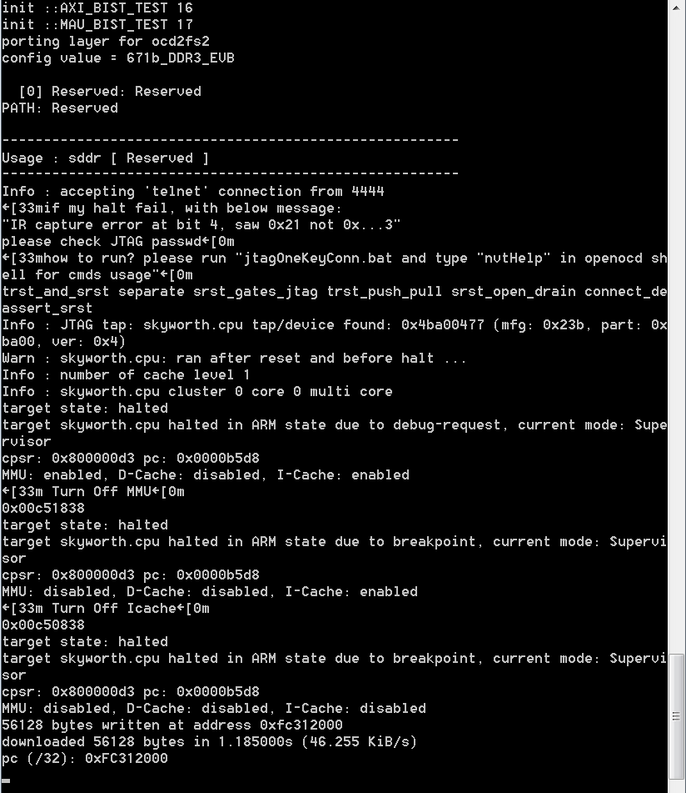
软件烧录说明
4、点击99_skyworth_onekeyconn.bat

Slide 29
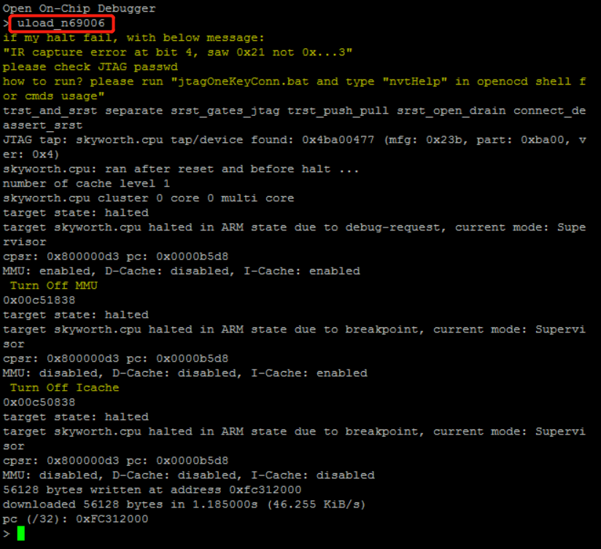
软件烧录说明
5、执行uload_n69006命令；打开SecureCRT ，在openocd 里面输入：uload_n69006，立即在串口里面按任意一键，让TV 进入U-BOOT.
6、升级完成后进工厂，菜单》通用》部分升级EEP

Slide 30
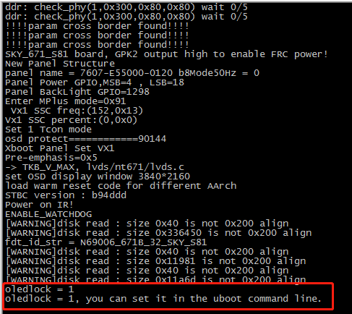
8N20解除锁屏方法
1、当出现锁屏时系统会一直黑屏。此时用遥控开机会出现如下打印：出现红框打印说明系统已经进入锁屏状态。

Slide 31
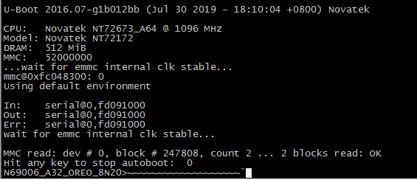
8N20解除锁屏方法
2、这时需再次开机，如果开机进待机时是没有任何打印的。然后按住Shift+~，再用遥控开机，进到Nova的Boot下。

Slide 32
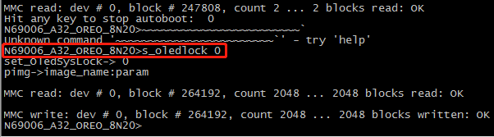
8N20解除锁屏方法
3、解除锁定的指令是在boot状态下输入：s_oledlock 0 然后回车，就可以解除锁定

Slide 33
目
录
实例
分析

Slide 34
实例分析
1、开机异常问题重点检修思路
排查步骤：
①、通过HDMI1口检查系统打印是否正常；
②、重点检查系统3V3SB、eMMC1V8、72671的DDR1V5、DDR1V2、72671的 Core power是否正常；
③、重点检查72671 12M晶振波形是否正常；
④、重点检查72671芯片复位信号是否正常

Slide 35
实例分析
2、图像异常问题重点检修思路
排查步骤：
①、通过HDMI1口检查系统打印是否正常，系统是否正常开启；
②、重点检查整机屏线连接是否异常，线材有无受损；
③、重点检查72334的3.3V、2.5V、1.5V、0.95V是否正常；
④、重点检查72334的flash是否正常；
⑤、重点检查BL_ON/OFF和T-CON_EN两个使能信号是否正常，前者使能电源的EVDD（24V给TCON供电），后者使能电源的VDD（12V给TCON供电）；
⑥、重点检查屏体反馈信号ERROR_DET信号是否正常。屏体异常时，TCON会反馈一个高电平ERROR_DET信号给到机芯，机芯响应该信号进行lock或者不开机操作，以保护系统及屏体。

Slide 36

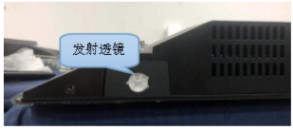

S81 系列整机防护要求
S81 全系标配万能遥控功能，万能遥控信号是通过透镜发射，装配在整机底 部且外露在整机以外，由于强度有限，现要求在生产线组装、搬抬整机、整机周 转、售后上门安装等各相关环节中，避免坚硬物体直接触碰透镜，注意防护。

Slide 37

2019
服务天地 大有可为
中国领先的一站式智慧物流与服务提供商

